Slide 1

SAMPHONE
20 pasos para investigar,
aprender y preparar el examen
Qué hacer y qué puede ocurrir
si te saltas cada paso
Tecnología y Digitalización
Notes:
Fuente de contenidos: secuencia de 20 pasos de SAMPHONE y consecuencias de omitirlos, facilitada en la conversación. Referencia de la actividad: https://vecindae.com/tecnologia/proyectos/samphone/. Ilustración educativa conceptual generada con IA. No representa un modelo concreto ni un acontecimiento real. Pregunta para comprobar la comprensión:

Slide 2

01 / 20
Las instrucciones completas
QUÉ DEBO HACER
Lee toda la actividad antes de empezar.
Identifica los apartados, requisitos y entregas.
Anota las dudas y acláralas antes de avanzar.
SI ME SALTO ESTE PASO
Puedes olvidar requisitos, colocar mal la información y tener que repetir trabajo.
02
Notes:
Fuente de contenidos: secuencia de 20 pasos de SAMPHONE y consecuencias de omitirlos, facilitada en la conversación. Referencia de la actividad: https://vecindae.com/tecnologia/proyectos/samphone/. Ilustración educativa conceptual generada con IA. No representa un modelo concreto ni un acontecimiento real. Pregunta para comprobar la comprensión: ¿Sé qué tengo que hacer y qué tengo que entregar?

Slide 3

02 / 20
El objetivo del proyecto
QUÉ DEBO HACER
Pregunta central: ¿es un smartphone un ordenador?
Investiga cómo funciona y qué permite hacer.
Prepara una respuesta con argumentos técnicos.
SI ME SALTO ESTE PASO
Puedes acumular datos sin explicar qué demuestran ni responder a la pregunta central.
03
Notes:
Fuente de contenidos: secuencia de 20 pasos de SAMPHONE y consecuencias de omitirlos, facilitada en la conversación. Referencia de la actividad: https://vecindae.com/tecnologia/proyectos/samphone/. Ilustración educativa conceptual generada con IA. No representa un modelo concreto ni un acontecimiento real. Pregunta para comprobar la comprensión: ¿Cómo ayuda este apartado a responder a la pregunta central?

Slide 4

03 / 20
La evaluación y el examen
QUÉ DEBO HACER
Revisa los criterios de evaluación desde el inicio.
Importan el contenido y la calidad del documento.
También debes demostrar comprensión individual.
Habrá examen tipo test y de desarrollo.
SI ME SALTO ESTE PASO
Puedes entregar un documento atractivo y llegar al examen sin comprender su contenido.
04
Notes:
Fuente de contenidos: secuencia de 20 pasos de SAMPHONE y consecuencias de omitirlos, facilitada en la conversación. Referencia de la actividad: https://vecindae.com/tecnologia/proyectos/samphone/. Ilustración educativa conceptual generada con IA. No representa un modelo concreto ni un acontecimiento real. Pregunta para comprobar la comprensión: ¿Estoy aprendiendo lo que después tendré que explicar?

Slide 5

04 / 20
La planificación del trabajo
QUÉ DEBO HACER
Divide la actividad en fases y pequeñas tareas.
Organiza investigación, redacción y recursos visuales.
Reserva tiempo para revisar y estudiar.
Comprueba tu avance en cada sesión.
SI ME SALTO ESTE PASO
Se acumulan tareas al final y aumenta el riesgo de una entrega incompleta.
05
Notes:
Fuente de contenidos: secuencia de 20 pasos de SAMPHONE y consecuencias de omitirlos, facilitada en la conversación. Referencia de la actividad: https://vecindae.com/tecnologia/proyectos/samphone/. Ilustración educativa conceptual generada con IA. No representa un modelo concreto ni un acontecimiento real. Pregunta para comprobar la comprensión: ¿Cuál es mi siguiente tarea y cuándo voy a terminarla?

Slide 6

05 / 20
La elección del smartphone
QUÉ DEBO HACER
Selecciona un modelo con información suficiente.
Comprueba el nombre exacto y su versión.
Localiza especificaciones e imágenes internas.
Usa siempre los datos del modelo elegido.
SI ME SALTO ESTE PASO
Puedes quedarte sin información o mezclar especificaciones de modelos y versiones distintos.
06
Notes:
Fuente de contenidos: secuencia de 20 pasos de SAMPHONE y consecuencias de omitirlos, facilitada en la conversación. Referencia de la actividad: https://vecindae.com/tecnologia/proyectos/samphone/. Ilustración educativa conceptual generada con IA. No representa un modelo concreto ni un acontecimiento real. Pregunta para comprobar la comprensión: ¿Puedo documentar con fiabilidad este modelo concreto?

Slide 7

06 / 20
La investigación fiable
QUÉ DEBO HACER
Prioriza al fabricante y la documentación técnica.
Amplía con fuentes especializadas.
Compara los datos y resuelve contradicciones.
Selecciona información útil para el proyecto.
SI ME SALTO ESTE PASO
Puedes incluir errores, datos poco rigurosos o información que no corresponde a tu teléfono.
07
Notes:
Fuente de contenidos: secuencia de 20 pasos de SAMPHONE y consecuencias de omitirlos, facilitada en la conversación. Referencia de la actividad: https://vecindae.com/tecnologia/proyectos/samphone/. Ilustración educativa conceptual generada con IA. No representa un modelo concreto ni un acontecimiento real. Pregunta para comprobar la comprensión: ¿Qué fuente respalda este dato y cómo lo he comprobado?

Slide 8

07 / 20
Las fuentes y las notas
QUÉ DEBO HACER
Crea un documento de trabajo separado del final.
Guarda enlaces junto a los datos que aportan.
Anota conceptos, dudas y explicaciones propias.
Prepara las fuentes mientras investigas.
SI ME SALTO ESTE PASO
Puedes perder información y tener que buscar de nuevo el origen de cada dato.
08
Notes:
Fuente de contenidos: secuencia de 20 pasos de SAMPHONE y consecuencias de omitirlos, facilitada en la conversación. Referencia de la actividad: https://vecindae.com/tecnologia/proyectos/samphone/. Ilustración educativa conceptual generada con IA. No representa un modelo concreto ni un acontecimiento real. Pregunta para comprobar la comprensión: ¿Puedo localizar la fuente de cada dato importante?

Slide 9

08 / 20
La comprensión de los componentes
QUÉ DEBO HACER
Explica qué es cada componente y para qué sirve.
Identifica cómo aparece en tu smartphone.
Redacta con palabras que entiendas.
Cierra la fuente e intenta explicarlo sin leer.
SI ME SALTO ESTE PASO
Puedes copiar definiciones que después no sabes explicar ni utilizar en el examen.
09
Notes:
Fuente de contenidos: secuencia de 20 pasos de SAMPHONE y consecuencias de omitirlos, facilitada en la conversación. Referencia de la actividad: https://vecindae.com/tecnologia/proyectos/samphone/. Ilustración educativa conceptual generada con IA. No representa un modelo concreto ni un acontecimiento real. Pregunta para comprobar la comprensión: ¿Sé explicar la función de este componente con mis palabras?

Slide 10

09 / 20
El smartphone como sistema
QUÉ DEBO HACER
Relaciona CPU, GPU, RAM y almacenamiento.
Incluye sensores, cámaras y sistema operativo.
Explica cómo colaboran al realizar una tarea.
Distingue la función de cada elemento.
SI ME SALTO ESTE PASO
Puedes conocer nombres aislados sin comprender cómo funciona el conjunto.
10
Notes:
Fuente de contenidos: secuencia de 20 pasos de SAMPHONE y consecuencias de omitirlos, facilitada en la conversación. Referencia de la actividad: https://vecindae.com/tecnologia/proyectos/samphone/. Ilustración educativa conceptual generada con IA. No representa un modelo concreto ni un acontecimiento real. Pregunta para comprobar la comprensión: ¿Qué componentes colaboran cuando abro una aplicación?

Slide 11

10 / 20
La comparación con el ordenador
QUÉ DEBO HACER
Relaciona componentes según su función.
Explica semejanzas y diferencias.
Distingue RAM de almacenamiento y CPU de GPU.
Ten en cuenta la integración de elementos en el SoC.
SI ME SALTO ESTE PASO
La comparación puede quedarse en un emparejamiento de nombres sin explicación técnica.
11
Notes:
Fuente de contenidos: secuencia de 20 pasos de SAMPHONE y consecuencias de omitirlos, facilitada en la conversación. Referencia de la actividad: https://vecindae.com/tecnologia/proyectos/samphone/. Ilustración educativa conceptual generada con IA. No representa un modelo concreto ni un acontecimiento real. Pregunta para comprobar la comprensión: ¿Qué función equivalente cumple este elemento en un PC?

Slide 12

11 / 20
Las situaciones reales
QUÉ DEBO HACER
Analiza qué ocurre al hacer una foto o ver un vídeo.
Identifica los componentes que intervienen.
Explica qué aporta cada uno a esa tarea.
Practica también con mapas, juegos y videollamadas.
SI ME SALTO ESTE PASO
Puedes memorizar conceptos y bloquearte cuando la pregunta plantea un caso práctico.
12
Notes:
Fuente de contenidos: secuencia de 20 pasos de SAMPHONE y consecuencias de omitirlos, facilitada en la conversación. Referencia de la actividad: https://vecindae.com/tecnologia/proyectos/samphone/. Ilustración educativa conceptual generada con IA. No representa un modelo concreto ni un acontecimiento real. Pregunta para comprobar la comprensión: ¿Puedo explicar una acción cotidiana usando lo aprendido?

Slide 13

12 / 20
El aprendizaje de herramientas
QUÉ DEBO HACER
Detecta qué funciones todavía no sabes utilizar.
Aprende estilos, índices automáticos y tablas.
Practica imágenes, numeración y exportación a PDF.
Consulta ayuda y prueba hasta conseguirlo.
SI ME SALTO ESTE PASO
Puedes trabajar con más dificultad y perder una oportunidad de mejorar tu competencia digital.
13
Notes:
Fuente de contenidos: secuencia de 20 pasos de SAMPHONE y consecuencias de omitirlos, facilitada en la conversación. Referencia de la actividad: https://vecindae.com/tecnologia/proyectos/samphone/. Ilustración educativa conceptual generada con IA. No representa un modelo concreto ni un acontecimiento real. Pregunta para comprobar la comprensión: ¿Qué función nueva necesito aprender para hacer bien esta tarea?

Slide 14

13 / 20
La herramienta adecuada
QUÉ DEBO HACER
Usa el procesador de textos para el documento.
Edita y señala imágenes con una herramienta apropiada.
Organiza datos en tablas o en una hoja de cálculo.
Elige según la tarea y el resultado necesario.
SI ME SALTO ESTE PASO
Una herramienta inadecuada puede hacerte perder tiempo y empeorar el resultado.
14
Notes:
Fuente de contenidos: secuencia de 20 pasos de SAMPHONE y consecuencias de omitirlos, facilitada en la conversación. Referencia de la actividad: https://vecindae.com/tecnologia/proyectos/samphone/. Ilustración educativa conceptual generada con IA. No representa un modelo concreto ni un acontecimiento real. Pregunta para comprobar la comprensión: ¿Esta aplicación facilita realmente lo que necesito hacer?

Slide 15

14 / 20
La inteligencia artificial como apoyo
QUÉ DEBO HACER
Pide aclaraciones, ejemplos y preguntas de práctica.
Contrasta los datos técnicos con fuentes fiables.
Elabora tus propias explicaciones y respuestas.
Comprueba que puedes defenderlas sin ayuda.
SI ME SALTO ESTE PASO
Si delegas el trabajo completo, puedes entregar contenido que no entiendes y fallar en el examen.
15
Notes:
Fuente de contenidos: secuencia de 20 pasos de SAMPHONE y consecuencias de omitirlos, facilitada en la conversación. Referencia de la actividad: https://vecindae.com/tecnologia/proyectos/samphone/. Ilustración educativa conceptual generada con IA. No representa un modelo concreto ni un acontecimiento real. Pregunta para comprobar la comprensión: ¿Podría explicar esta respuesta si la IA no estuviera disponible?

Slide 16

15 / 20
La estructura del documento
QUÉ DEBO HACER
Organiza los apartados según las instrucciones.
Crea títulos con estilos e índice automático.
Integra tablas, imágenes y páginas numeradas.
Mantén una jerarquía coherente desde el principio.
SI ME SALTO ESTE PASO
Puedes terminar con información desordenada, un índice incorrecto y mucho trabajo de reorganización.
16
Notes:
Fuente de contenidos: secuencia de 20 pasos de SAMPHONE y consecuencias de omitirlos, facilitada en la conversación. Referencia de la actividad: https://vecindae.com/tecnologia/proyectos/samphone/. Ilustración educativa conceptual generada con IA. No representa un modelo concreto ni un acontecimiento real. Pregunta para comprobar la comprensión: ¿Los títulos y el índice reflejan la estructura real?

Slide 17

16 / 20
El contenido y la presentación
QUÉ DEBO HACER
Incluye información suficiente y relevante.
Escribe con claridad y vocabulario preciso.
Revisa ortografía, puntuación y coherencia.
Cuida tipografía, márgenes y legibilidad.
SI ME SALTO ESTE PASO
El exceso de texto, los errores y el desorden pueden ocultar incluso un buen contenido.
17
Notes:
Fuente de contenidos: secuencia de 20 pasos de SAMPHONE y consecuencias de omitirlos, facilitada en la conversación. Referencia de la actividad: https://vecindae.com/tecnologia/proyectos/samphone/. Ilustración educativa conceptual generada con IA. No representa un modelo concreto ni un acontecimiento real. Pregunta para comprobar la comprensión: ¿Se entiende bien y cada elemento aporta información?

Slide 18
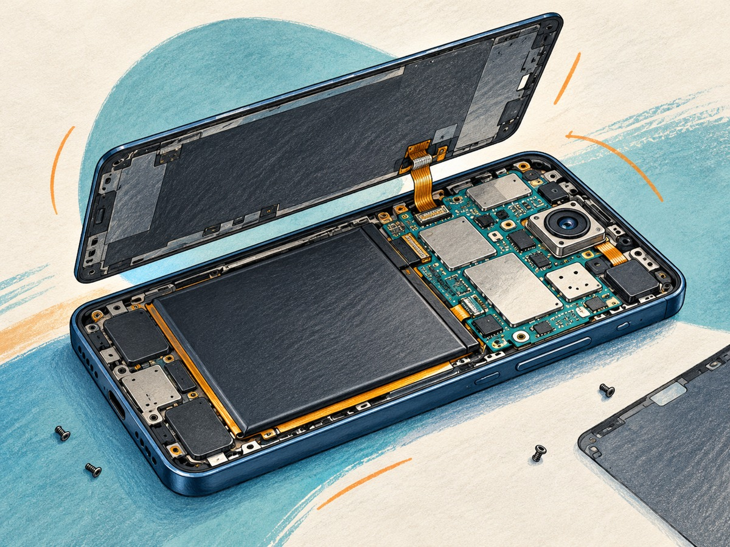
17 / 20
Los apartados que demuestran comprensión
QUÉ DEBO HACER
Radiografía: localiza los componentes solicitados.
Comparación: explica funciones y diferencias.
Preguntas: justifica las respuestas con lo aprendido.
Usa imágenes del modelo y señala lo comprobado.
Ilustración conceptual. Para tu trabajo,
utiliza una imagen real del modelo elegido.
SI ME SALTO ESTE PASO
Si los completas superficialmente, no demuestras que sabes reconocer, relacionar y razonar.
18
Notes:
Fuente de contenidos: secuencia de 20 pasos de SAMPHONE y consecuencias de omitirlos, facilitada en la conversación. Referencia de la actividad: https://vecindae.com/tecnologia/proyectos/samphone/. Ilustración educativa conceptual generada con IA. No representa un modelo concreto ni un acontecimiento real. Pregunta para comprobar la comprensión: ¿Puedo justificar cada identificación y cada respuesta?

Slide 19

18 / 20
Los materiales propios de estudio
QUÉ DEBO HACER
Resume cada apartado mientras investigas.
Crea esquemas, tablas o tarjetas de repaso.
Incluye función, ejemplo y relación con el PC.
Anota dudas y errores para volver a ellos.
SI ME SALTO ESTE PASO
Puedes acabar con un documento largo y tener que empezar a preparar el estudio desde cero.
19
Notes:
Fuente de contenidos: secuencia de 20 pasos de SAMPHONE y consecuencias de omitirlos, facilitada en la conversación. Referencia de la actividad: https://vecindae.com/tecnologia/proyectos/samphone/. Ilustración educativa conceptual generada con IA. No representa un modelo concreto ni un acontecimiento real. Pregunta para comprobar la comprensión: ¿Tengo apuntes claros que me permitan repasar este contenido?

Slide 20

19 / 20
La preparación del examen
QUÉ DEBO HACER
Trabaja con los dos bancos de 100 preguntas.
Practica test y desarrollo sin consultar apuntes.
Revisa los fallos y vuelve al contenido necesario.
Ensaya casos prácticos y explicaciones razonadas.
SI ME SALTO ESTE PASO
Puedes desaprovechar las pistas del examen y confundir reconocer una respuesta con saberla.
20
Notes:
Fuente de contenidos: secuencia de 20 pasos de SAMPHONE y consecuencias de omitirlos, facilitada en la conversación. Referencia de la actividad: https://vecindae.com/tecnologia/proyectos/samphone/. Ilustración educativa conceptual generada con IA. No representa un modelo concreto ni un acontecimiento real. Pregunta para comprobar la comprensión: ¿Respondo por mí mismo y sé justificar por qué?

Slide 21

20 / 20
La revisión y la entrega
QUÉ DEBO HACER
Revisa contenido, formato y ortografía.
Abre el PDF y comprueba todas sus páginas.
Verifica nombre, enlace, permisos y entrega completa.
Explica sin leer y continúa preparando el examen.
SI ME SALTO ESTE PASO
Puedes entregar errores, un archivo inaccesible o un trabajo que todavía no sabes explicar.
21
Notes:
Fuente de contenidos: secuencia de 20 pasos de SAMPHONE y consecuencias de omitirlos, facilitada en la conversación. Referencia de la actividad: https://vecindae.com/tecnologia/proyectos/samphone/. Ilustración educativa conceptual generada con IA. No representa un modelo concreto ni un acontecimiento real. Pregunta para comprobar la comprensión: ¿Está completo, se puede abrir y puedo explicar lo que contiene?

Slide 22

Lo que debes poder demostrar
Comprendo cómo funciona
un smartphone.
Lo relaciono con un ordenador
y justifico mis respuestas.
Puedo explicarlo por mí mismo
en el examen tipo test y de desarrollo.
El documento muestra tu trabajo. Tu explicación demuestra lo que has aprendido.
Notes:
Fuente de contenidos: secuencia de 20 pasos de SAMPHONE y consecuencias de omitirlos, facilitada en la conversación. Referencia de la actividad: https://vecindae.com/tecnologia/proyectos/samphone/. Ilustración educativa conceptual generada con IA. No representa un modelo concreto ni un acontecimiento real. Pregunta para comprobar la comprensión:

